Slide 1

GNU开发工具链介绍

Slide 2
本地开发 vs 交叉平台开发
本地开发：
一般软件的开发属于本地开发，也就是说开发软件的系统与运行软件的系统是相同的。
交叉平台开发：
本课程所涉及到的嵌入式系统开发属于交叉平台开发，也就是说开发软件的系统与运行软件的系统不同。

Slide 3
交叉开发平台
主机：
开发软件的平台，称为主机，往往是通用电脑；
目标机：
运行软件的平台，称为目标机，在这里是嵌入式系统。

Slide 4
（嵌入式）交叉开发工具
掌握嵌入式开发工具的使用是进行嵌入式开发的前提条件之一
与主流开发工具类似，嵌入式交叉开发工具也包括
  编译器，即能够把一个源程序编译生成一个可执行程序的软件
  调试工具，即能够对执行程序进行源码或汇编级调试的软件
  软件工程工具，用于协助多人开发或大型软件项目的管理的软件

Slide 5
GNU tools
GNU tools和其他一些优秀的开源软件可以完全覆盖上述类型的软件开发工具。为了更好的开发嵌入式系统，需要熟悉如下一些软件
  GCC
  Binutils—辅助GCC的主要软件
  Gdb
  make
  cvs

Slide 6
主要内容
文本编辑器vi
编译器gcc
调试器gdb
集成编译器make

Slide 7
1 文本编辑器vi

Slide 8
vi的模式
Command Mode (命令模式)
  这是执行vi后的缺省模式
  此时键盘输入当作命令
  命令有大小写之区分
Input Mode (插入模式)
  使用 a、i、o、c、r、s 进入插入模式
  用户输入的任何字符都被vi当做文件内容保存起来，并将其显示在屏幕上
  按下 ESC 键即可回到 Command Mode

Slide 9
vi的模式
Last Mode (末行模式)
  在 Command Line 按下 : 即可进入该模式
  用来进行保存文件、打开文档或环境的设定
  命令有大小写之分

Slide 10
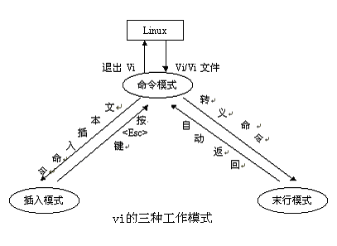

Slide 11
vi的进入和内容输入
进入：
vi 文件名
输入文件内容 （进入输入模式）
新增 (append)
a 从光标所在位置后面开始新增内容
A 从光标所在行最后面的地方开始新增内容。
插入 (insert)
i 从光标所在位置前面开始插入内容
I 从光标所在行的第一个非空白字符前面开始插入资料。
开始 (open)
o 在光标所在行下新增一行并进入输入模式。
O 在光标所在行上新增一行并进入输入模式。

Slide 12
命令模式
1、光标的移动
h 左移一个字符 l 右移一个字符
j 下移一行 k 上移一行
w,W 跳至后一个字的开头(W忽略标点)
b,B 跳至前一个字的开头（B忽略标点）
e 移动到后一个字的末尾
^ 至本行第一个非空字符
$ 至行尾 0 至行首
H 移动到当前窗口的第一列
M 移动到当前窗口的中间列
L 移动到视窗的最后一列
) 光标所在位置到下个句子的第一个字母
( 光标所在位置到该句子的第一个字母
｝ 光标所在位置到该段落的最后一个字母
{ 光标所在位置到该段落的第一个字母

Slide 13
命令模式
1、光标的移动(续）
nH 将光标移到屏幕的第 n 行
nL 将光标移到屏幕的倒数第 n 行
CTRL-d 向下半页
CTRL-f 向下一页
CTRL-u 向上半页
CTRL-b 向上一页
n- 减号移动到上一行的第一个非空白字符，前面加上数字可以指定移动到以 上 n 行
n+ 加号移动到下一行的第一个非空白字符，前面加上数字可以指定移动到以下 n 行

Slide 14
命令模式
2、删除
x 删除光标所在字符
X 删除光标前面的字符
s 删除光标所在字符，并进入输入模式
S 删除光标所在的行，并进入输入模式
dd 删除光标所在的行
D 从光标位置开始删除到行尾
d与光标移动命令的组合

Slide 15
命令模式
3、修改
r 修改光标所在字符，r 后接着要修改的字符。如，rc 可以用字符“ c ”替换光标所指向的当前字符
R 进入替换状态，新增内容会覆盖原先内容，直到按 [ESC] 回到命令模式下为止
cc 修改光标所在行
C 修改从光标位置到该行末尾的内容
c与光标移动命令的组合

Slide 16
命令模式
4、复制和移动
yy 复制当前行到内存缓冲区
nyy 复制 n 行内容到内存缓冲区
y与光标移动的组合
p 将缓冲区的内容粘贴到光标的后面
P 将缓冲区的内容粘贴到光标的前面
另：在末行模式下实现移动
:n1,n2 m n3 : 把 n1到n2 行内容搬到第 n3 行后

Slide 17
命令模式
*. $ ^ [ ] { } \ /
包含在查找字符串中，要用转义字符(\ )
5、搜索字符串
/pattern 移至下一个包含pattern的行
?pattern 移至上一个包含pattern的行
/ 往下重复查找
? 往上重复查找
n 在同一方向重复查找
N 在相反方向重复查找
/pattern/+n 移至下一个pattern所在行后的第n行
?pattern?-n 移至上一个Pattern所在行前的第n行
6、其他
u 撤销前一条命令的结果

Slide 18
末行模式
1、文件的保存和退出
  :w 保存
  :q 退出
  :w! 强制保存
  :q! 强制退出
  :wq 保存退出
  :wq! 强制保存退出

Slide 19
末行模式
2、字符串的替换
:s/str1/str2/ 用字符串 str2 替换行中首次出现的字符串 str1
:s/str1/str2/g 用字符串 str2 替换行中所有出现的字符串 str1
:.,$ s/str1/str2/g 用字符串 str2 替换正文当前行到末尾所有出现的字符串 str1
:1,$ s/str1/str2/g 用字符串 str2 替换正文中所有出现的字符串 str1
:g/str1/s//str2/g 功能同上

Slide 20
末行模式
其他：
: n 将光标移到第 n 行
编辑多个文件
vi file1 file2 …
:n 编辑下一个文件
:e filename 编辑指定文件

Slide 21
3 编译器gcc
3.1 GCC的简介
3.2 GCC的编译流程
3.3 GCC的常用编译选项

Slide 22
3.1 GCC的简介
GNU CC（简称为gcc）是GNU项目中符合ANSI C标准的编译系统，能够编译用C、C++和Object C等语言编写的程序。gcc不仅功能强大，而且可以编译如C、C++、Object C、Java、Fortran、Pascal、Modula-3和Ada等多种语言，而且gcc又是一个交叉平台编译器，支持的硬件平台很多，如alpha、arm、avr、hppa、i386、m68k、mips、powerpc、sparc、vxworks、x86_64、MS Windows、OS/2等等。它能够在当前CPU平台上为多种不同体系结构的硬件平台开发软件，因此尤其适合在嵌入式领域的开发编译。

Slide 23
3.1 GCC的简介
gcc的编译流程分为了4个步骤，分别为：
  预处理（Pre-Processing）
  编译（Compiling）
  汇编（Assembling）
  链接（Linking）

Slide 24
后 缀 名 | 所对应的语言 | 编 译 流 程
.c | C原始程序 | 预处理、编译、汇编
.C/.cc/.cxx | C++原始程序 | 预处理、编译、汇编
.m | Objective-C原始程序 | 预处理、编译、汇编
.i | 已经过预处理的C原始程序 | 编译、汇编
.ii | 已经过预处理的C++原始程序 | 编译、汇编
.s/.S | 汇编语言原始程序 | 汇编
.h | 预处理文件（头文件） | （不常出现在指令行）
.o | 目标文件 | 链接
.a/.so | 编译后的库文件 | 链接

Slide 25
3.2 GCC的编译流程
预处理阶段
处理的主要作用是通过预处理的内建功能对一些可预处理资源进行等价替换，最常见的可预处理资源有：文件包含、条件编译、布局控制和宏处理等。
Notes:
文件包含：#include是最为常见的预处理，主要将指定的文件代码组合到源程序代码之中。
条件编译：#if、#ifdef、#ifndef、#if defined、#endif、#undef等也是常用的预处理，主要是在编译时进行选择性编译，有效地控制版本和编译范围，防止对文件的重复包含等重要功能。
布局控制：#progma功能因后面的参数不同而不同，例如 使用#progma pack(1)可以内存变量的1个字节对齐，使得结构变量的成员分配到连续的内存块，等价于__attribute__((packed))。
宏替换：#define的主要功能是定义符号常量、函数功能、重新命名、字符串符号的拼接等各种功能。
其他的预处理有：#line是用于修改预定义宏__LINE__（当前所在的行号）和__FILE__（当前源文件的文件名）；#error / #warning分别用于输出一个错误/警告信息；等等。

Slide 26
gcc的选项“-E”可以使编译器在预处理结束时就停止编译，选项“-o”是指定GCC输出的结果，其命令格式为如下所示。
gcc –E –o [目标文件] [编译文件]
例如：
$ gcc –E –o hello.i hello.c

Slide 27
3.2 GCC的编译流程
编译阶段
编译器在预处理结束之后，gcc首先要检查代码的规范性、是否有语法错误等，以确定代码的实际要做的工作，在检查无误后，就开始把代码翻译成汇编语言，gcc的选项“-S”能使编译器在进行汇编之前就停止。
由表10.6可知，“.s”是汇编语言原始程序，因此，此处的目标文件就可设为“.s”类型。
  $ gcc –S –o hello.s hello.i

Slide 28
3.2 GCC的编译流程
汇编阶段
汇编阶段是把编译阶段生成的“.s”文件生成目标文件，读者在此使用选项“-c”就可看到汇编代码已转化为“.o”的二进制目标代码了。如下所示。
  $ gcc –c hello.s –o hello.o

Slide 29
3.2 GCC的编译流程
链接阶段。
完成了链接之后，gcc就可以生成可执行文件，其命令如下所示。
  $ gcc hello.o –o hello
运行该可执行文件，出现正确的结果。
  $ ./hello
  hello, embedded world

Slide 30
3.1 GCC的简介
GCC使用的基本语法为：
gcc [option | filename]

Slide 31
3.3 gcc的常用编译选项
gcc有超过100个的可用选项，包括总体选项、警告和出错选项、优化选项和体系结构等相关选项。
（1）常用选项
选项 | 含义
-c | 只编译汇编不链接，生成目标文件“.o”
-S | 只编译不汇编，生成汇编代码
-E | 只进行预编译，不做其他处理
-g | 在可执行程序中包含标准调试信息
-o file | 将file文件指定为输出文件
-v | 打印出编译器内部编译各过程的命令行信息和编译器的版本
-I dir | 在头文件的搜索路径列表中添加dir目录

Slide 32
3.3 gcc的常用编译选项
（2）库相关选项
选 项 | 含 义
-static | 进行静态编译，即链接静态库，禁止链接动态库
-shared | 1．可以生成动态库文件 2．进行动态编译，尽可能地链接动态库，只有当没有动态库时才会链接同名的静态库（默认选项，即可省略）
-L dir | 在库文件的搜索路径列表中添加dir目录
-lname | 链接称为libname.a（静态库）或者libname.so（动态库）的库文件。若两个库都存在，则根据编译方式（-static还是-shared）而进行链接
-fPIC（或-fpic） | 生成使用相对地址的位置无关的目标代码（Position Independent Code）。然后通常使用gcc的-static选项从该PIC目标文件生成动态库文件。

Slide 33
3.3 gcc的常用编译选项
（3）警告和出错选项
选 项 | 含 义
-ansi | 支持符合ANSI标准的C程序
-pedantic | 允许发出ANSI C标准所列的全部警告信息
-pedantic-error | 允许发出ANSI C标准所列的全部错误信息
-w | 关闭所有警告信息
-Wall | 允许发出gcc提供的所有有用的报警信息
-werror | 把所有的警告信息转化为错误信息，并在警告发生时终止编译过程

Slide 34
3.3 gcc的常用编译选项
（4）优化选项
gcc可以对代码进行优化，它通过编译选项“-On”来控制优化代码的生成，其中n是一个代表优化级别的整数。对于不同版本的gcc来讲，n的取值范围及其对应的优化效果可能并不完全相同，比较典型的范围是从0变化到2或3

Slide 35
3.3 gcc的常用编译选项
（5）体系结构相关选项
选 项 | 含 义
-mcpu=type | 针对不同的CPU使用相应的CPU指令。可选择的type有i386、i486、pentium及i686等
-mieee-fp | 使用IEEE标准进行浮点数的比较
-mno-ieee-fp | 不使用IEEE标准进行浮点数的比较
-msoft-float | 输出包含浮点库调用的目标代码
-mshort | 把int类型作为16位处理，相当于short int
-mrtd | 强行将函数参数个数固定的函数用ret NUM返回，节省调用函数的一条指令

Slide 36
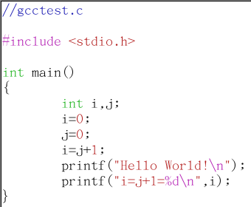
gcc使用举例（1）
源程序

Slide 37
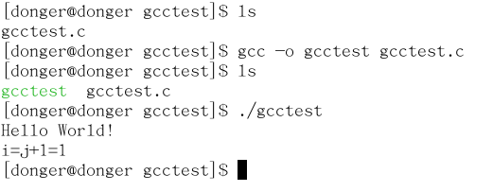
gcc使用举例（2）
编译和运行
编译
运行

Slide 38
gcc的工作过程（1）
如果使用-v选项，则可以看到许多被隐藏的信息

Slide 39
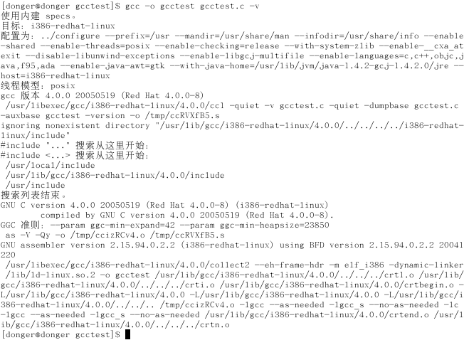

Slide 40
1)预处理
预处理：使用-E参数
输出文件的后缀为“.cpp”
  gcc –E –o gcctest.cpp gcctest.c
使用wc命令比较预处理后的文件与源文件，可以看到两个文件的差异

Slide 41
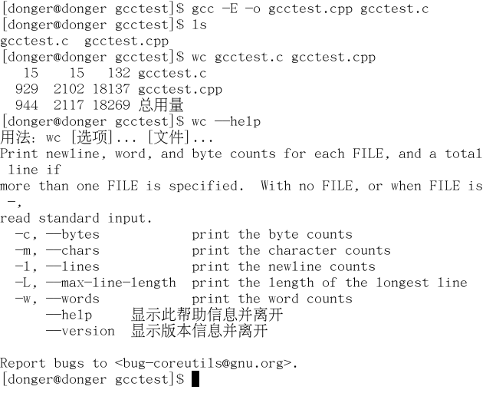
预编译
行数 单词数 字节数

Slide 42
2)编译成汇编代码
预处理文件→汇编代码
1）使用-x参数说明根据指定的步骤进行工作，cpp-output指明从预处理得到的文件开始编译
2）使用-S说明生成汇编代码后停止工作
    gcc –x cpp-output –S –o gcctest.s gcctest.cpp
也可以直接编译到汇编代码
  gcc –S gcctest.c

Slide 43
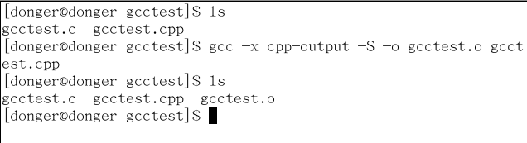
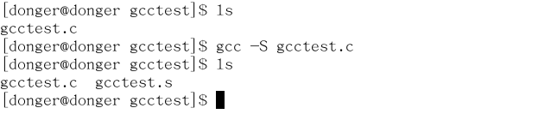
预处理文件→汇编代码
直接编译到汇编代码

Slide 44
3)编译成目标代码
汇编代码→目标代码
  gcc –x assembler –c gcctest.s
直接编译成目标代码
  gcc –c gcctest.c
使用汇编器生成目标代码
    as –o gcctest.o gcctest.s

Slide 45
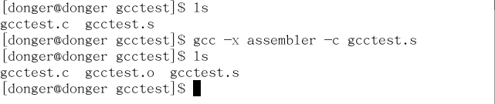
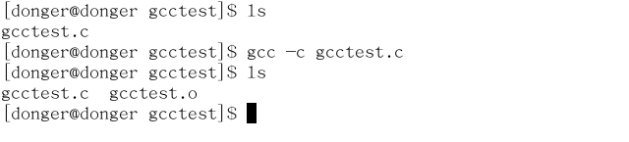
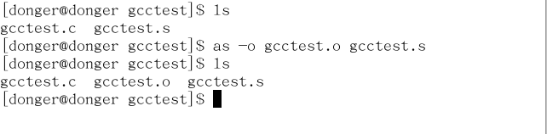
汇编代码→目标代码
直接编译成目标代码
使用汇编器

Slide 46
4)编译成执行代码
目标代码→执行代码
  gcc –o gcctest gcctest.o
直接生成执行代码
  gcc –o gcctest gcctest.c

Slide 47
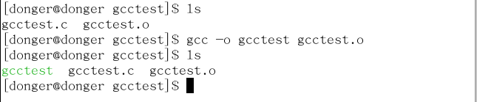
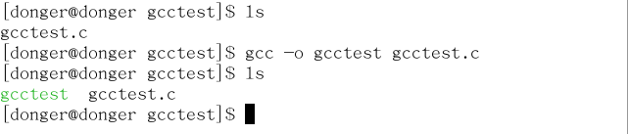
目标代码→执行代码
直接生成执行代码

Slide 48
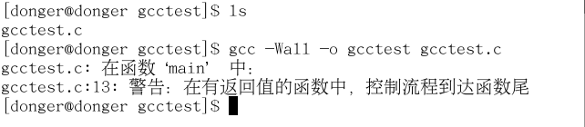
gcc的高级选项
-Wall：打开所有的警告信息

Slide 49
根据警告信息检查源程序
Main函数的返回值为int
在函数的末尾应当返回一个值

Slide 50
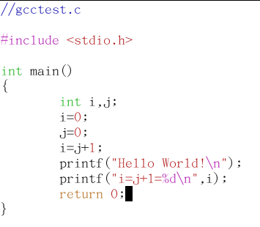
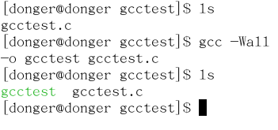
修改源程序

Slide 51
优化编译(*)
优化编译选项有：
  -O0
  缺省情况，不优化
  -O1
  -O2
  -O3
  等等
不同程度的优化

Slide 52
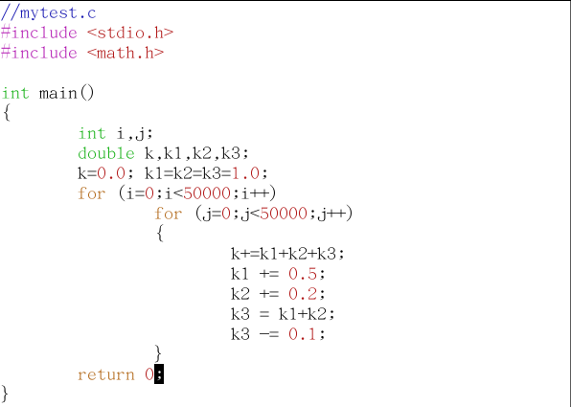
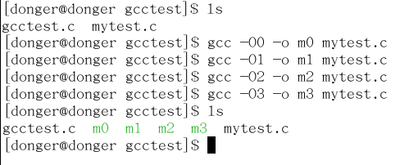
gcc的优化编译举例（1）
考虑如下的源代码
不同的优化
编译选项

Slide 53
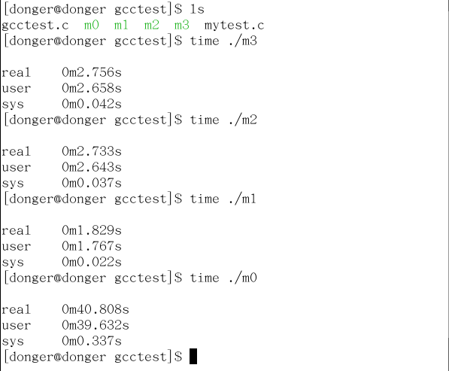
gcc的优化编译举例（2）
使用time命令统计程序的运行

Slide 54
GNU工具介绍
Gdb—调试器
GNU make－－软件工程工具
GNU tools 交叉开发环境的安装
头文件和函数库

Slide 55
GDB介绍

Slide 56
什么是GDB
一个用来调试 C 和 C++ 程序的强力调试器. 它使你能在程序运行时观察程序的内部结构和内存的使用情况. 与Window下提供的Debug有同样的功能。

Slide 57
主要功能
能监视你程序中变量的值.
能设置断点以使程序在指定的代码行上停止执行.
能按照要求一行行的执行你的代码.
能够对Core Down的Core文件进行分析，定位产生Core事件的程序语句，进而分析Core Down产生的原因

Slide 58
1、GNU Toolchain—gdb
Gdb = GNU debuger
GNU tools中的调试器，功能强大
  设置断点
  监视、修改变量
  单步执行
  显示/修改寄存器的值
  堆栈查看
  远程调试

Slide 59
GDB用文件的生成
为了能够对程序进行调试，需要在编译的执行文件包含调试信息，在编译的需要指定[-g]参数。命令格式：
cc -g -o execfile sourcefile
例：
cc -g -o gdbtest gdbtest.c

Slide 60
GDB程序调试(启动)
命令格式
gdb [options] [execfile] [corefile/processid]
程序调试：
gdb execfile processid
(= gdb execfile + attatch processid)
(= gdb + file execfile + attatch processid)
异常调试：
gdb execfile corefile
(= gdb execfile + core corefile)
(= gdb + file execfile + core corefile)

Slide 61
GDB程序调试(运行程序)
Run 运行已加载的程序。
kill 结束正运行的程序。
Step
单步调试正运行的程序，运行一行源程序并进入函数内部。
Next
单步调试正运行的程序，运行一行源程序但不进入函数内部。
Jump 在指定处继续运行程序。
Continue 继续运行程序。
Finish 运行至当前函数结尾并返回。
Until
运行至下一个地址大于当前地址的源程序行或一个指定源程序行。

Slide 62
GDB程序调试(察看栈内容)
bt 显示所有栈内容。
frame 选择一栈地址并显示其中内容。
down
选择被当前栈所调用的栈地址并显示其中内容
up
选择调用当前栈的栈地址并显示其中内容。
return 返回调用当前栈的栈地址。

Slide 63
GDB程序调试(察看数据)
print 显示表达式值。
set 设置变量值。
display
在每次程序运行停止时显示表达式值。
delete display
消除表达式值显示。
x 显示指定内存内容。

Slide 64
GDB程序调试(察看源文件)
list 显示源文件。
dir 定义调试程序的员文件Path

Slide 65
GDB程序调试(设置删除断点)
break 设置断点。
clear 清除断点。
watch 设置表达式监视对象。
ignore 设置无效的断点号
delete 删除断点（指定断点号）
#info break 察看全部断点(i b)

Slide 66
GDB程序调试(察看程序环境及状态)
cd 改变工作目录。
shell 执行shell命令。
pwd 显示工作目录。
search 在源文件中查找字符串。
info 察看debug状态

Slide 67
GDB程序调试(终止)
在gdb调试环境中键入quit或Ctrl-d可终止gdb调试
例：(gdb) q
（gdb） 表示控制台在gdb调试状态。
注：键入Ctrl-c只能终止当前gdb命令返回gdb命令行。

Slide 68

GDB程序调试例

Slide 69
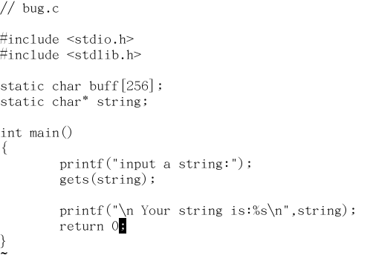
gdb使用举例
源代码如下
编译:
gcc –o bug bug.c

Slide 70
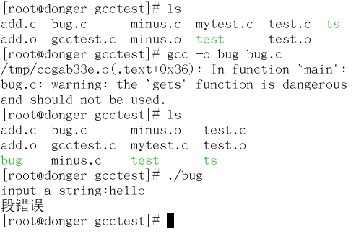
编译并运行
编译
？？？？

Slide 71
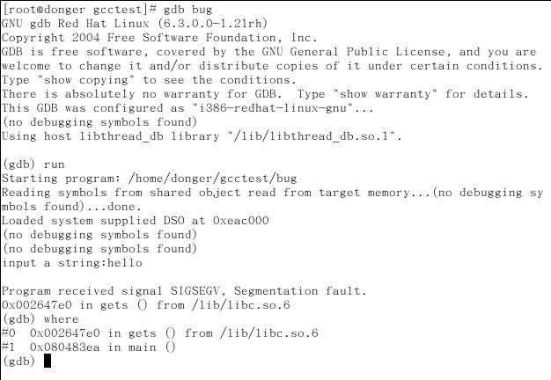
使用gdb调试bug
运行bug
输入字符串hello
显示出错位置
能不能看到源代码呢？

Slide 72
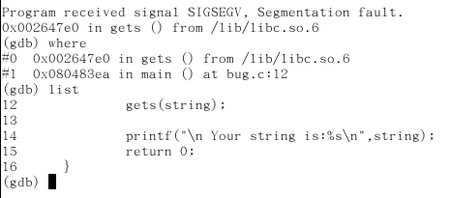
使用gcc的-g参数
gcc –g –o bug bug.c
重新调试
列出源代码

Slide 73
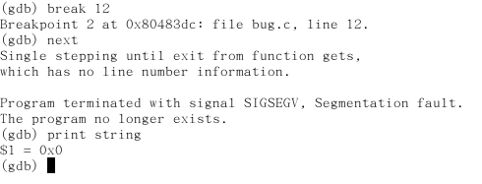
设置断点
？怎么修改前面的源代码呢？（作业）

Slide 74
GNU 的make 和makefile
GNU Make 概述
make 的工作过程
  Makefile文件结构
  Makefile实例
  Makefile工作过程
GNU make 的主要预定义变量

Slide 75
make
重要性：什么是makefile？或许很多Winodws的程序员都不知道这个东西，因为那些Windows的IDE都为你做了这个工作，但要作一个好的和professional的程序员，makefile还是要懂。
好处：makefile带来的好处就是——“自动化编译”，一旦写好，只需要一个make命令，整个工程完全自动编译，极大的提高了软件开发的效率。

Slide 76
1. GNU make
在大型的开发项目中，人们通常利用make 工具来自动完成编译工作。这些工作包括：
  如果仅修改了某几个源文件，则只重新编译这几个源文件；
  如果某个头文件被修改了，则重新编译所有包含该头文件的源文件。
  利用这种自动编译可大大简化开发工作，避免不必要的重新编译。
make是一个命令工具，是一个解释makefile中指令的命令工具，一般来说，大多数的IDE都有这个命令，比如：Delphi的make，Visual C++的nmake，Linux下GNU的make。可见，makefile都成为了一种在工程方面的编译方法。

Slide 77
GNU make
实际上，make 工具通过一个称为makefile 的文件来完成并自动维护编译工作。
  按照某种语法编写
    makefile 需要按照某种语法进行编写，其中说明了如何编译各个源文件并连接生成可执行文件，并定义了源文件之间的依赖关系。
  具有依赖关系
    当修改了其中某个源文件时，如果其他源文件依赖于该文件，则也要重新编译所有依赖该文件的源文件。
默认情况下，GNU make 工具在当前工作目录按如下顺序搜索makefile：
  GNUmakefile
  makefile
  Makefile

Slide 78
GNU make
在UNIX中，习惯使用makefile 作为makefile 文件。
Linux程序员使用第三种文件名Makefile。因为第一个字母是大写，通常被列在一个目录的文件列表的最前面。
如果要使用其他文件作为makefile，则可利用类似下面的make 命令选项指定makefile 文件：
$ make -f Makefile.debug

Slide 79
Make文件示例
――――――Makefile―――――――
foo.o : foo.c defs.h # foo模块
gcc -c foo.c
――――――――――――――――――
程序源代码编写完成后，输入make就可以完成程序的编译，得到foo.o文件。

Slide 80
Makefile文件的基本结构
Makefile的意义：文本形式的规则文件，用来告知make处理哪些文件以及如何处理这些文件。
Makefile的一般形式：
target: dependency dependency
(tab) <command>

Slide 81
Makefile的内容
目标（一个）
依赖文件（一个或多个）
命令
注意：除非特别指定，否则make的工作目录就是当前目录

Slide 82
Makefile实例
Test:prog.o code.o
gcc –o test prog.o code.o
Prog.o:prog.c prog.h code.h
gcc -c prog.c –o prog.o
Code.o:code.c code.h
gcc –o code.o
Clean：
rm –f *.o
1、目标：test、prog.o、code.o、clean
2、目标后为一个冒号、依赖文件空格隔开、另起一行写命令
3、用（\）号可分行连续

Slide 83
Make的使用方法
打开终端
终端后输入make
  如终端为[root@fjut linux2.6.30]$ make (回车)
一般无特别指定，运行make后，默认执行当前目录下的makefile。
运行完毕，生成的target（目标）是该makefile的第一行第一个目标文件

Slide 84
Make的运行方法（以具体makefile为例）
检查时间戳test
查找其依赖文件prog.o,code.o
再根据prog.o,code.o为目标文件查找其依赖文件
检查依赖文件的时间戳
更新目标文件prog.o 及code.o
根据test的依赖关系，最终更新test
原则：保证每一级的目标文件时间戳应比依赖文件时间戳更新
最后根据需要运行clean

Slide 85
Make的工作总结
按顺序读取规则文件
检查依赖文件及目标文件时间戳
以下往上更新目标

Slide 86
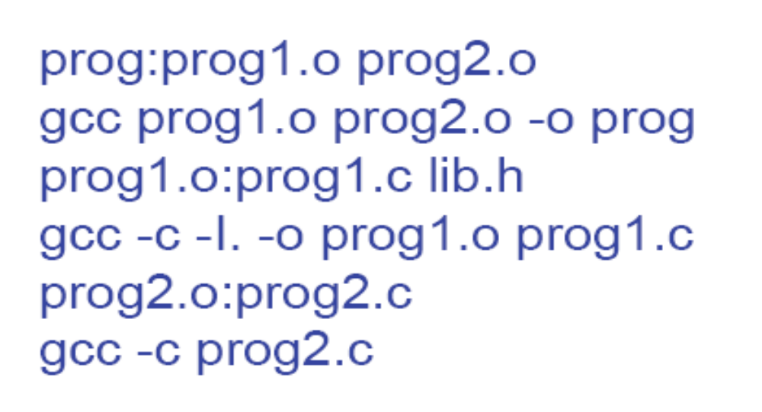
Example：一个简单的makefile文件

Slide 87
3. Makefile中的变量
变量的定义
Makefile里的变量就像一个环境变量。事实上，环境变量在make中也被解释成make的变量。这些变量对大小写敏感，一般使用大写宇母。

Slide 88
Makefile变量的作用
保存文件名：如object=prog.o code.o
保存可执行命令名：如CC=gcc
保存编译器参数：如CFLAGS= -wall –I=/include

Slide 89
变量的定义及使用
变量的定义方法：
变量名=文本串
引用变量值的方法
${变量名}

Slide 90
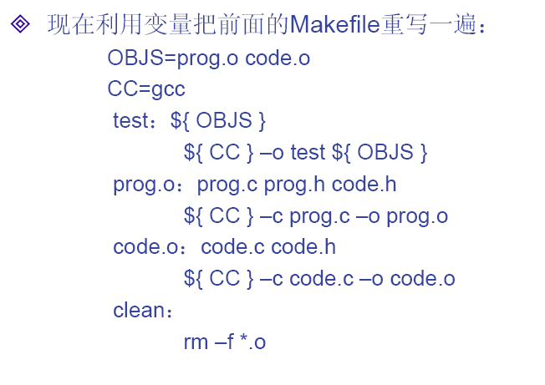
Makefile变量举例

Slide 91
变量类型
环境变量
自动变量
预定义变量

Slide 92
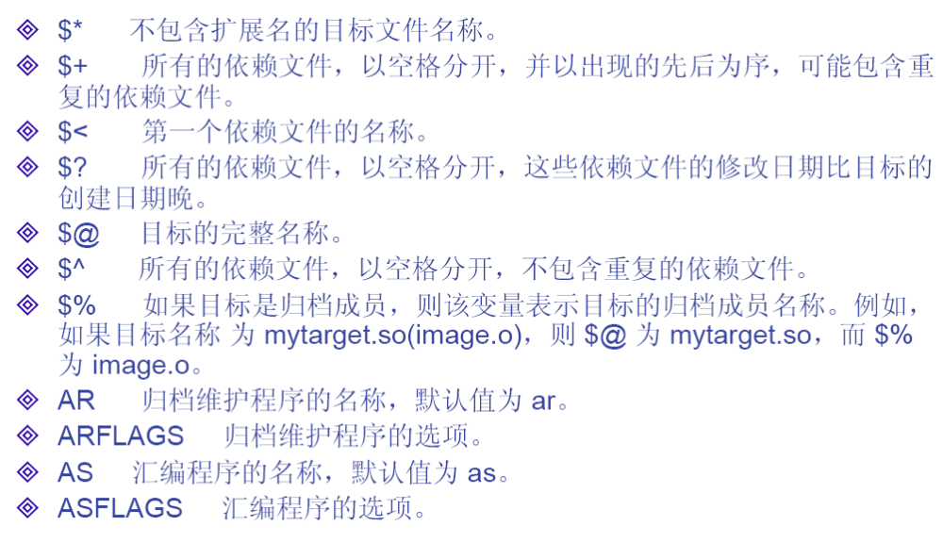
GNU make 的主要预定义变量

Slide 93
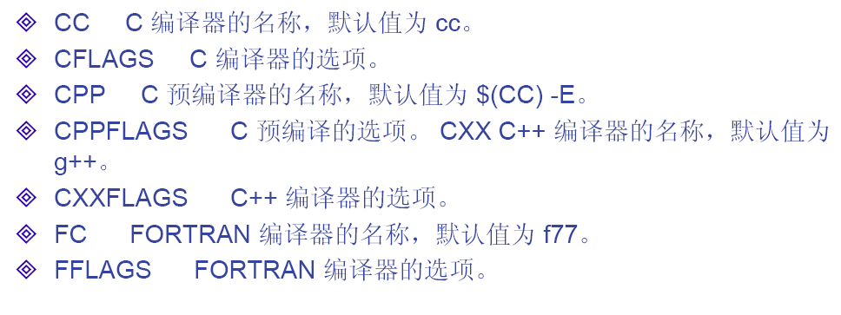
GNU make 的主要预定义变量

Slide 94
4. make命令行选项
直接在make 命令的后面键入目标名可建立指定的目标，如果直接运行make，则建立第一个目标。还可以用make -f mymakefile 这样的命令指定make 使用特定的makefile，而不是默认的NUmakefile、makefile或Makefile。
GNU make 命令还有一些其他选项，下面是GNU make 命令的常用命令行选项命令行选项含义：

Slide 95
make命令行选项
-C DIR 在读取makefile 之前改变到指定的目录DIR。
-f FILE 以指定的FILE 文件作为makefile。
-h 显示所有的make 选项。
-i 忽略所有的命令执行错误。
-I DIR 当包含其他makefile 文件时，可利用该选项指定搜索目录。
-n 只打印要执行的命令，但不执行这些命令。
-p 显示make 变量数据库和隐含规则。
-s 在执行命令时不显示命令。
-w 在处理makefile 之前和之后，显示工作目录。
-W FILE 假定文件FILE 已经被修改。

Slide 96
附录：GNU Tools—ld
ld，The GNU Linker
Linux上常用的链接器
ld软件的作用是把各种目标文件（.o文件）和库文件链接在一起，并定位数据和函数地址，最终生成可执行程序
gcc可以间接的调用ld，使用gcc的-Wl参数可以传递参数给ld
使用命令：ld --help可以列出ld常用的一些选项

Slide 97
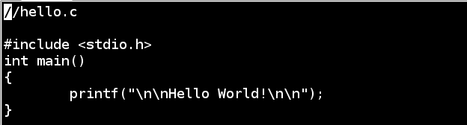
ld使用举例（1）
源程序
编译hello.c到hello.o
  命令：gcc -c hello.c

Slide 98
ld使用举例（2）
链接
  命令：ld –dynamic-linker /lib/ld-linux.so.2 /usr/lib/crt1.o /usr/lib/crti.o /usr/lib/crtn.o hello.o –lc –o hello
运行
  ./hello

Slide 99
目标文件
ld通过BFD库可以读取和操作coff、elf、a.out等各种执行文件格式的目标文件
  BFD（Binary File Descriptor）
目标文件（object file）
  由多个节(section)组成，常见的节有：
    text节保存了可执行代码，
    data节保存了有初值的全局标量，
    bss节保存了无初值的全局变量。

Slide 100
使用objdump查看目标文件的信息
  objdump –h hello.o
  比较hello
看看有什么不同？

Slide 101
链接描述文件（ Linker script ）
可以使用链接描述文件控制ld的链接过程。
链接描述文件，command file
又称为链接脚本，Linker script
用来控制ld的链接过程
  描述各输入文件的各节如何映射到输出文件的各节
  控制输出文件中各个节或者符号的内存布局
使用的语言为：
  The ld command language，链接命令语言

Slide 102
ld命令的-T commandfile选项指定了链接描述文件名
  如果不指定链接描述文件，ld就会使用一个默认的描述文件来产生执行文件
找到Linux或者uClinux中的链接描述文件并分析。

Slide 103
链接描述文件的命令
链接描述文件的命令主要包括如下几类：
  设置入口点命令
  处理文件的命令
  处理文件格式的命令
  其他

Slide 104
常用的命令
设置入口点
  格式：ENTRY(symbol)
  设置symbol的值为执行程序的入口点。
ld有多种方法设置执行程序的入口点，确定程序入口点的顺序如下：
  ld命令的-e选项指定的值
  Entry(symbol)指定的值
  .text节的起始地址
  入口点为0

Slide 105
常用的命令
INCULDE filename
包含其他filename的链接描述文件
INPUT(file,file,…)
指定多个输入文件名

Slide 106
常用的命令
OUTPUT_FORMAT(bfdname)
指定输出文件的格式
OUTPUT_ARCH ( bfdname )
  指定目标机器体系结构，例如：
  OUTPUT_ARCH(arm)

Slide 107

常用的命令
MEMORY：
这个命令在用于嵌入式系统的链接描述文件中经常出现，它描述了各个内存块的起始地址和大小。格式如下：
    MEMORY
    {
    name [(attr)]:ORIGIN = origin,LENGTH = len
    …
    }
例如：

